Slide 1
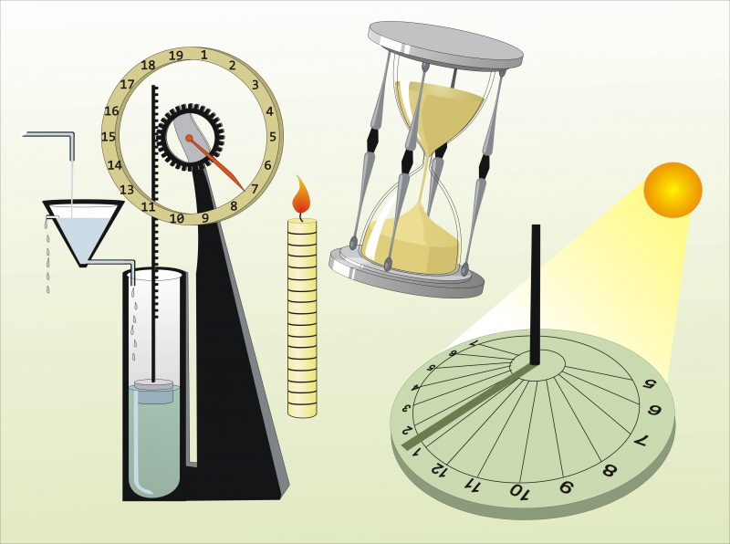
„Senieji laiko matavimo prietaisai“
Palangos Vlado Jurgučio progimnazija
Aistis Šileika, Arvydas Kuzminas, 7a klasė.
Mokytoja Saulė Paulikienė.

Slide 2
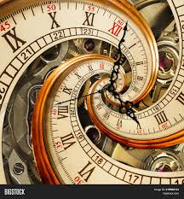
„Laikas yra tai, ką rodo laikrodis“.
(A.Einšteinas)

Slide 3
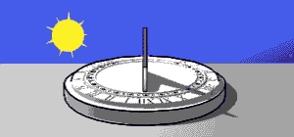
Saulės laikrodis
Pirmieji žmonijos istorijoje laiko matavimo prietaisai yra Saulės laikrodžiai. Jie buvo naudojami jau prieš 4000 metų.
Paprasčiausią Saulės laikrodį sudarė į žemę įbesta lazda ir aplink ją nubrėžtas ratas su padalomis. Laikas buvo nustatomas pagal šešėlio ilgį skalėje.

Slide 4
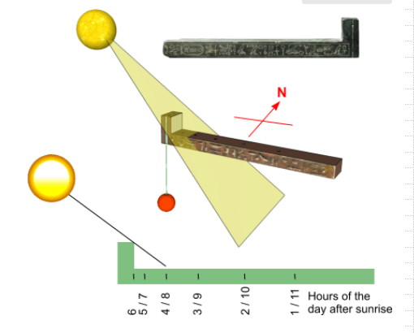
Saulės laikrodis – prietaisas laikui matuoti pagal Saulės padėtį. Dažniausiai įrengiamas ant pastato sienos, tačiau pirmieji saulės laikrodžiai buvo specialiai statomos kolonos ar obeliskai. Silpnoji saulės laikrodžių savybė – laikas rodomas tik esant saulėtam orui.​ Pirmieji saulės laikrodį naudoti pradėjo senovės egiptiečiai.

Slide 5
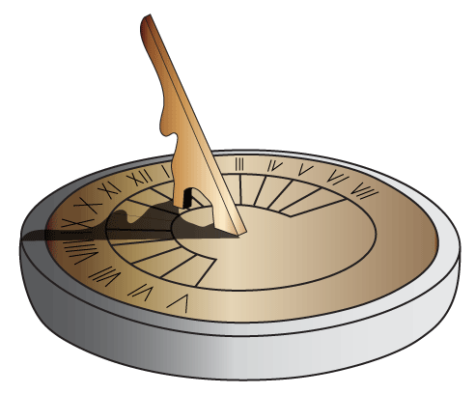
Gnomònas - įtaisas Saulės padėčiai matuoti. Sudaro horizontali plokštuma ir jai statmenas strypas.

Slide 6
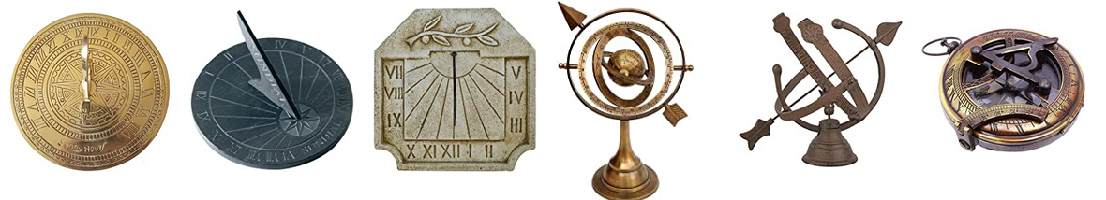
Yra du pagrindiniai saulės laikrodžių tipai: horizontalūs ir vertikalūs.
Horizontalaus saulės laikrodžio laiką galima nuskaityti pagal ciferblatą arba gnomono šešėlį.
Svirtinis saulės laikrodis turi ekvatorinį ciferblatą (dar vadinamą ekvatoriniu saulės laikrodžiu), kuris sukasi kartu su Žeme.

Slide 7
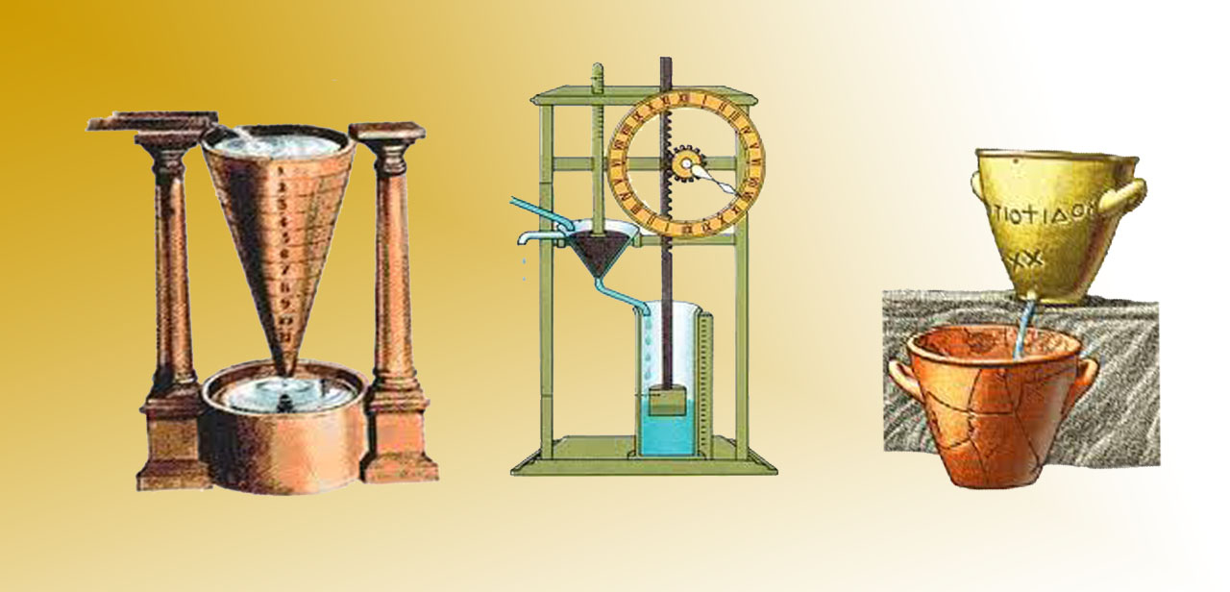
Vandens laikrodis
Vandens laikrodis, arba klepsidra, matuoja laiko trukmę pagal tekančio skysčio kiekį.
Klepsidra- lotyniškai tai reiškia „vogti vandenį“.

Slide 8
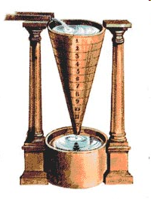
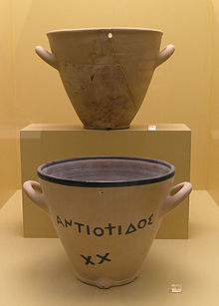
Vandens laikrodis galėdavo veikti tiek dieną, tiek naktį.
Vandens laikrodžiai:
Išbėgantys;
Pribėgantys.

Slide 9
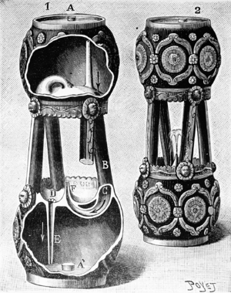
Seniausi vandens laikrodžiai, sukurti Kinijoje, Mesopotamijoje ir Indijoje maždaug 3000–1500 m. pr. m. e., buvo naudojami astrologijos ir astronomijos tikslams. Jie buvo kalibruojami pagal saulės laikrodžius. Vienas pirmųjų vandens laikrodžių buvo atrastas Amencotepo I.
Klepsidra. Vanduo iš rezervuaro A vamzdeliu B ir C teka žemyn ir trykšta mažu fontanėliu F. Po to vanduo vamzdeliu E suteka į apatinį rezervuarą A'. Apvertus klepsidrą (kaip ir smėlio laikrodį, procesas prasideda iš naujo.

Slide 10
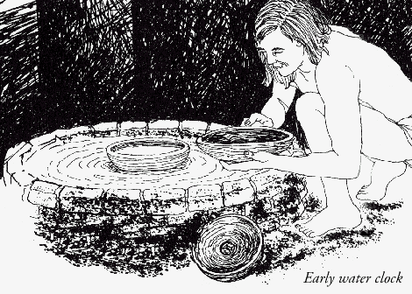
Vandens laikrodis turėjo akmeninį indą su skylute netoli dugno, kurio vidinėje pusėje padarytos atžymos pagal ištekėjusio vandens kiekį matavo „valandas“. Kitas labai panašios konstrukcijos vandens laikrodžio panaudojimo būdas kai kuriose Afrikos vietose išliko iki XX amžiaus: tuščias metalinis indas su skylute pamerkiamas į didesnį indą su vandeniu ir nuskęsta per numatytą laiko tarpą.

Slide 11
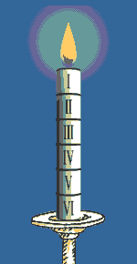
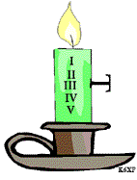
Ugnies laikrodis
Maždaug prieš 1000 metų buvo išrasti laikrodžiai-žvakės. Degdama žvakė trumpėja, pagal tai matyti, kiek valandų praėjo.

Slide 12
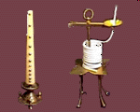
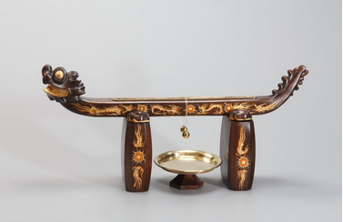
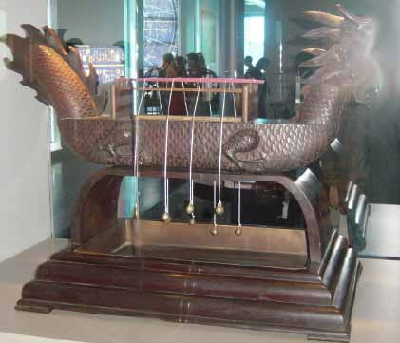
Ugnies laikrodžiais laiko intervalas nustatomas degios medžiagos - dagties, žvakės, aliejaus - degimo trukme. Paplito senovės Kinijoje, IX a. - Europoje.

Slide 13
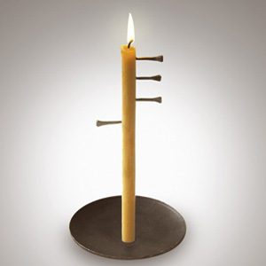

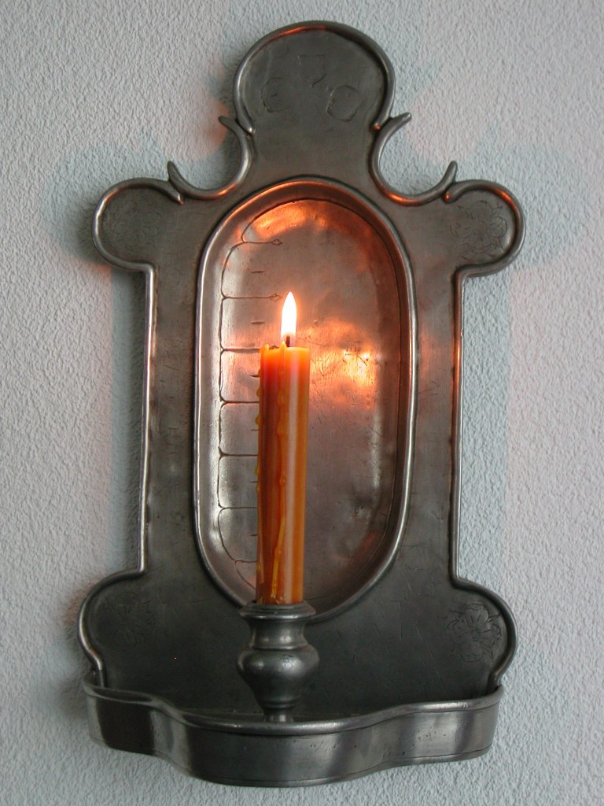

Slide 14
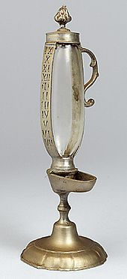
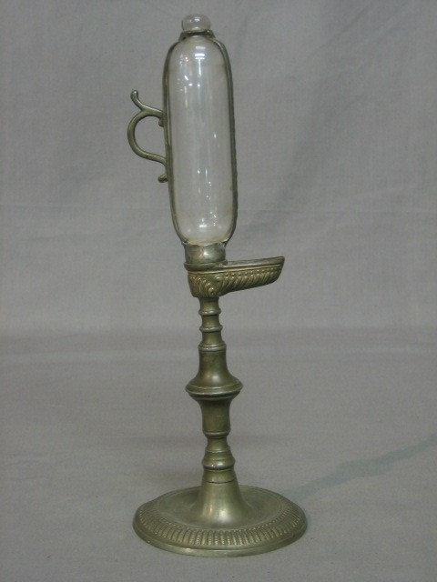
Ugnies laikrodžiai - aliejaus lempos. Atsirado XV a. Europoje.

Slide 15
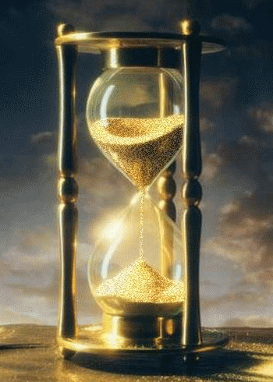
Smėlio laikrodis
Smėlio laikrodis – priemonė laiko tarpui nustatyti, sudaryta iš dviejų indų, sujungtų siauru praėjimu. Prieš pradedant matuoti laiką vienas jų būna iš dalies užpildytas smėliu.
Laikotarpis, per kurį smėlis iš vieno indo persipila į kitą, gali būti nuo keleto sekundžių iki keleto valandų.

Slide 16
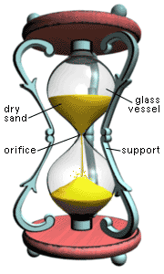
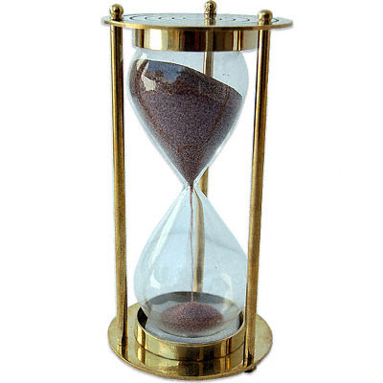
Europoje jis paplito viduramžiais.
Laivuose buvo naudojami keturių valandų smėlio laikrodžiai budėjimo laikui matuoti ir 30 sekundžių – laivo greičiui matuoti.
Dabar smėlio laikrodžiai naudojami vykdant kai kurias medicinines procedūras, fotografijoje bei pardavinėjami kaip suvenyrai.

Slide 17
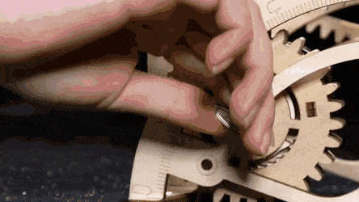
Mechaniniai laikrodžiai

Slide 18
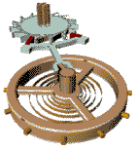
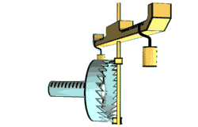
Mechaninis laikrodis pirmą kartą buvo pagamintas XIII a. pabaigoje. Tada tokie laikrodžiai buvo naudojami viešose vietose ir bažnyčiose, kad galėtų juos matyti daug žmonių. Kišeniniai ir rankiniai laikrodžiai buvo pagaminti tik XVI amžiuje. Fabrikuose mechaniniai laikrodžiai buvo pradėti gaminti tik XX amžiuje.​
Mechaniniame laikrodyje yra spyruoklė, krumpliaračiai su dantukais arba sraigteliai. Jie suka valandų, minučių ir sekundžių rodykles ir tokiu būdu rodo laiką.​

Slide 19
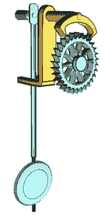
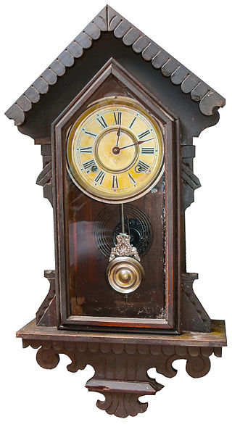
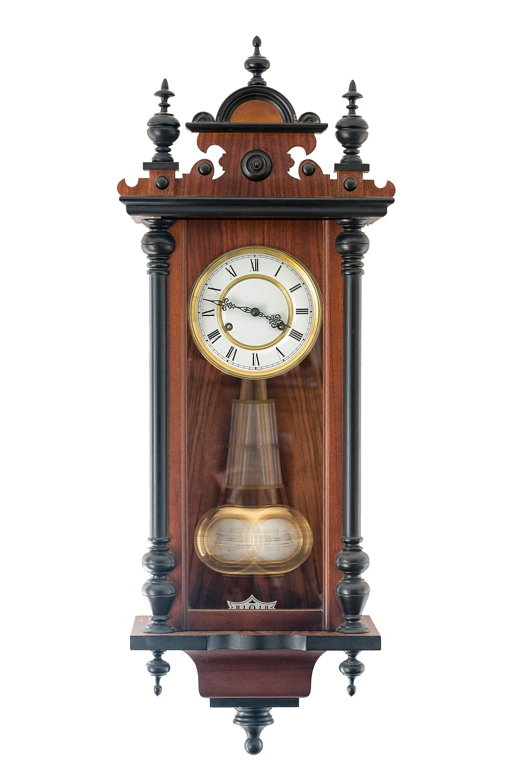
Švytuoklinis laikrodis – laikrodis, kurio laiko matuoklis yra švytuoklė. Beveik tris šimtus metų tai buvo tiksliausias laiko matavimo prietaisas.
Buityje švytuokliniai laikrodžiai labai populiarūs ir šiandien.

Slide 20
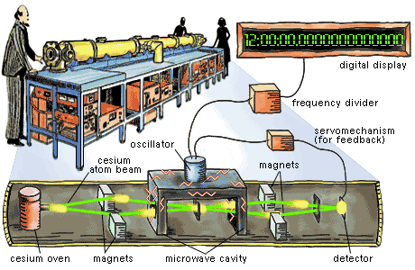
ATOMINIAI LAIKRODŽIAI

Slide 21
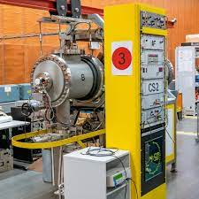
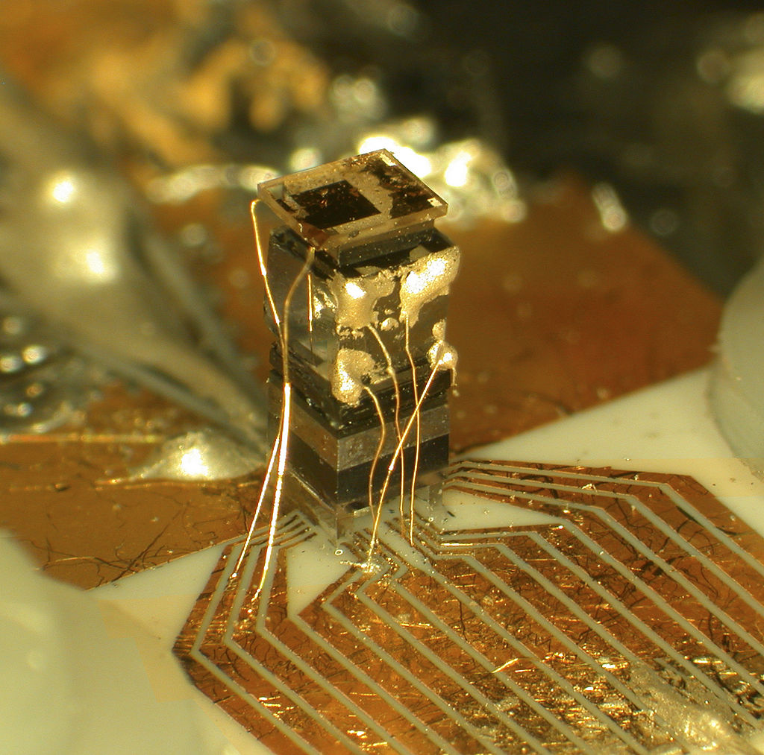
Atominis laikrodis yra tiksliausias laikrodis iš visų laikrodžių. Šiuose laikrodžiuose skaičiuojami šviesos virpesiai, atsirandantys atomuose. Šiuolaikinis atominis laikrodis su cezio atomais išlaiko 1 sekundės tikslumą 15 milijonų metų. Šiandien kiekvieno naudojamas laikas remiasi vidutiniu viso pasaulio atominių laikrodžių laiku.
Pirmasis atominis laikrodis buvo sukonstruotas JAV 1947 m.

Slide 22
TESTAS

Slide 23
1. Pagal ką matuojamas laikas pasitelkiant saulės laikrodį?
Mėnulio padėtį​
Saulės padėtį​
Saulės aukštį​
Mėnulio atsispindėjimą nuo saulės
2. Kokia silpnoji saulės laikrodžių savybė?
Negali veikti kai apsiniaukę​
Žiemą rodo netikslių laiką​
Naktį neryškiai rodo laiką​
Dažnai būna per toli, kad valstiečiai pažiūrėtų laiką

Slide 24
3. Kaip dar vadinamas vandens laikrodis?
Vandenlaikis​
Laikvandenis​
Klepsidra​
Kleopatra
4. Kokio Egipto faraono kape buvo rastas vienas pirmųjų vandens laikrodžių?
Tutanchamono​
Ramzio II​
Amenhotepo I​
Džoserio I

Slide 25
5. Iš kiek indų sudarytas smėlio laikrodis?
1​
2 ​
3​
4
6. Kuo buvo sujungti smėlio laikrodyje naudoti indai?
sauru perėjimu​
plačiu perėjimu​
vidutiniu perėjimu​
jie nebuvo sujungti

Slide 26
7. Kam laivuose buvo naudojami smėlio laikrodžiai?
matuoti ilsėjimosi laiką ir budėjimo laiką​
Nustatyti audros ilgumą ir ilsėjimosi laiką​
Nustatyti kelionės ilgį ir laivo greitį​
Matuoti budėjimo laiką ir laivo greitį
8. Kada buvo pagamintas pirmas mechaninis laikrodis?
XIV a.​
XVI a.​
XIII a.​
XIX a.

Slide 27
9. Kada mechaniniai laikrodžiai pradėti gaminti gamyklose?
XX a.​
XV a.​
XVII a.​
XVIII a.
10. Per kiek laiko nukrypsta atominis laikrodis 1 sekundę?
per 36 mln. metų​
per 15 mln. metų
per 18 mln. metų
per 10 mln. metų

Slide 28
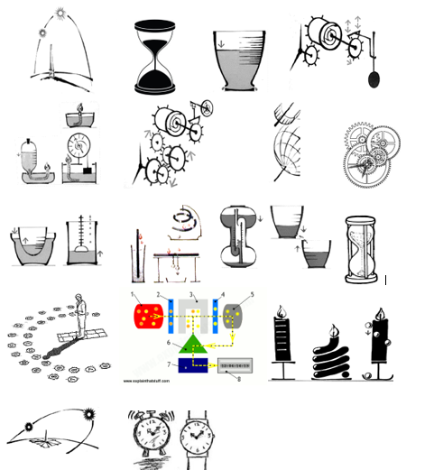
11. Iš paveikslėlio išrinkite laikrodžius pagal rūšis
A
B
C
D
KATEGORIJOS:
Saulės
Vandens
Ugnies
Smėlio
Mechaniniai
Atominis
E
F
G
H
I
J
K
L
M
N
O
P
R

Slide 29
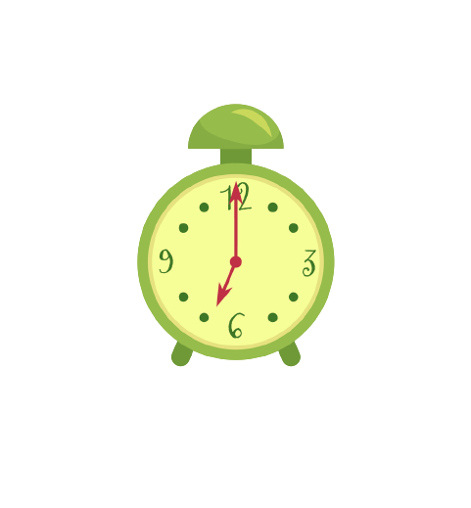
TESTO BEI 11 UŽDUOTIES ATSAKYMAI
b​
a​
c​
c​
b​
a​
d​
c​
b ​
a
A, G, M, P.
C, I, K.
E, J, O.
B, L.
O, F, H, R.
N
RŪŠYS
TESTAS

Slide 30
Uždaviniai
1. Tomas išėjo į kiemą pažaisti 15.20 val. ir lauke išbuvo 3 h 25 min. Kada berniukas grįžo namo.
2. Mariaus brolis dar neseniai gavo vairuotojo pažymėjimą ir gali važiuoti ne didesniu negu70km/h greičiu. Važiuojant į kaimą, automobilį vairuoja brolis ir važiuoja vidutiniškai 60km/h greičiu. Kaimą jie pasiekė per 3 valandas. Grįžtant atgal vairuoja tėtis ir jis važiuoja 90km/h greičiu. Per kiek laiko jie grįš namo?

Slide 31
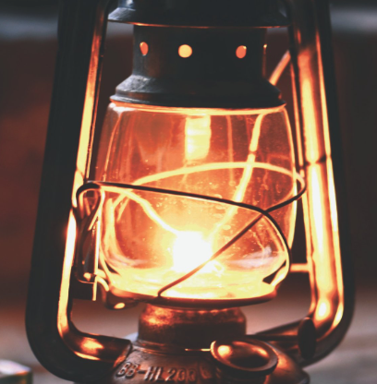
Uždaviniai
3. Į žibalinę lempą įpilta 200 ml žibalo. Per 15 minučių sudega 10 g žibalo (prisiminkite žibalo tankis 0,8 g/cm3). Per kiek užges lempa?
4. Žmogaus akių mirksnis vidutiniškai trunka 0,4 s. Per 0,05 s vokai nusileidžia, per 0,2 s pakeliami.
a) Kiek laiko mirktelėjimo metu žmogus būna užsimerkęs?
b) Kurią mirksnio trukmes dalį sudaro voku pakėlimas?

Slide 32
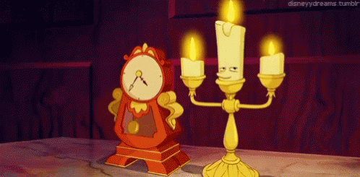
Uždavinių atsakymai
1. 15h 20min+3h 25min=18h 45min
2. 60km/h x 3h = 180km
120km : 90km/h= 2h
3. 1) 0.8x200=160g
2) 160:10=16
3) 16x15= 240min
4) 240:60=4h
4. a) 0.4-0.05-0.2=0.15s
b) 0.2:0.4=0.5

Slide 33
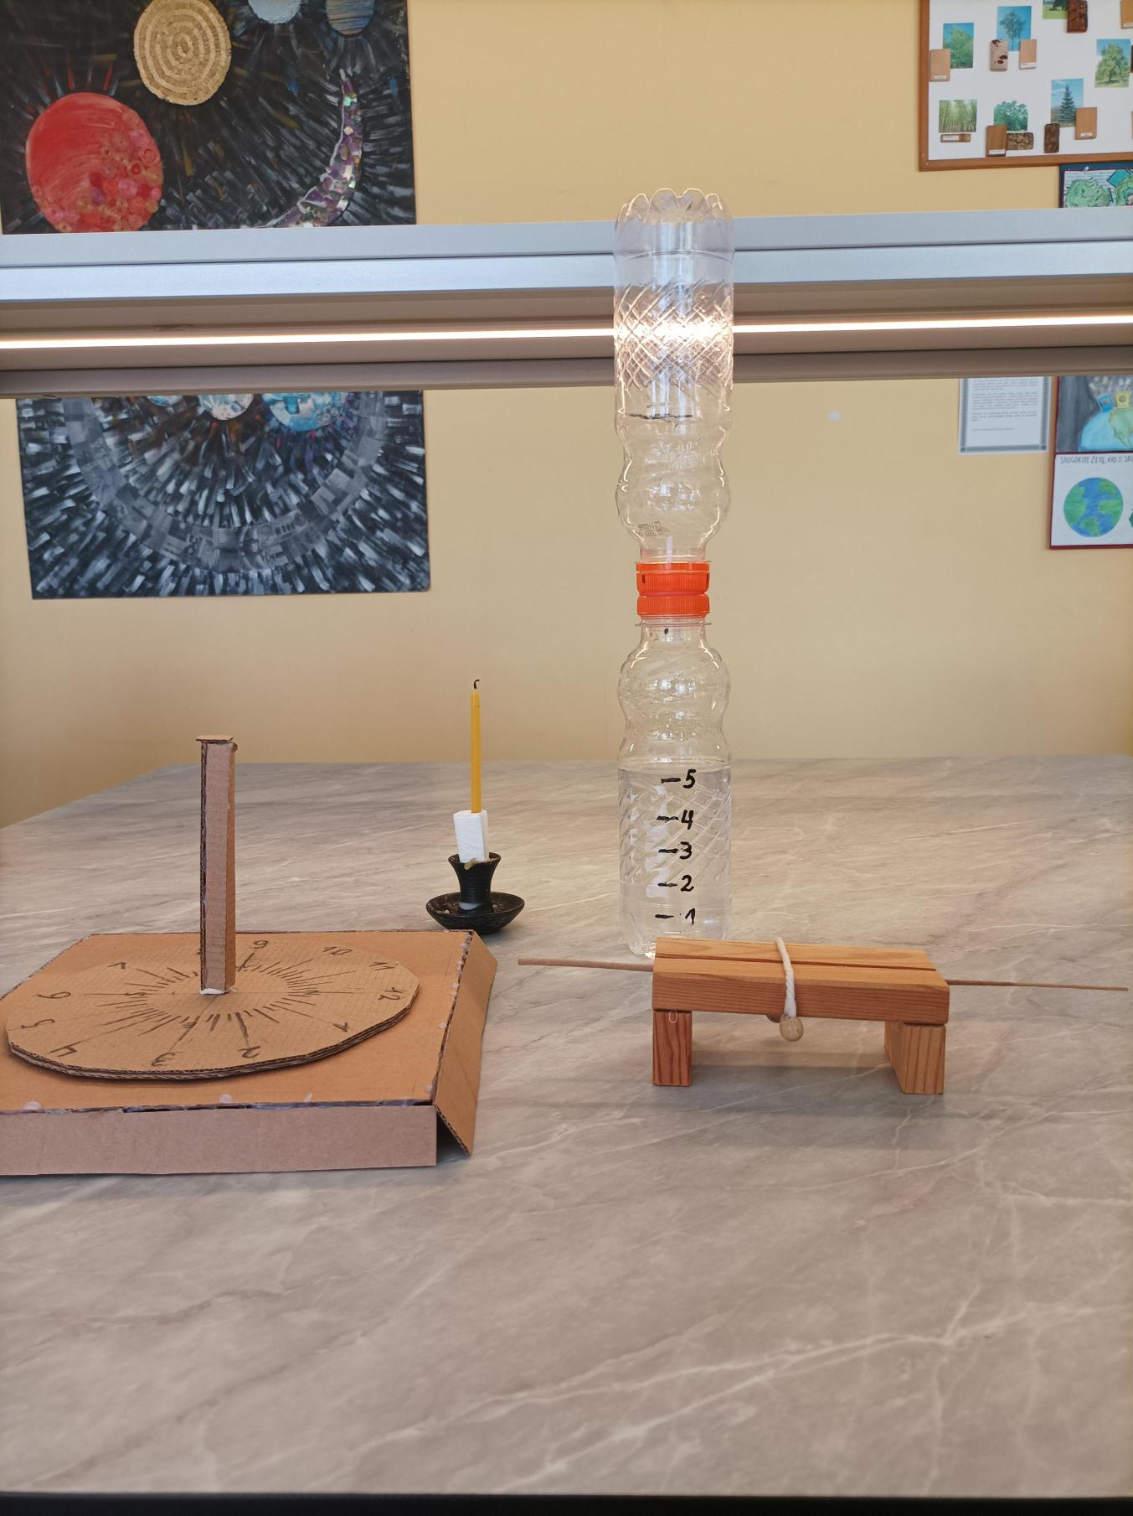
Ekspermentai
Ugnies laikrodis
Vandens laikrodis
Saulės laikrodis

Slide 34
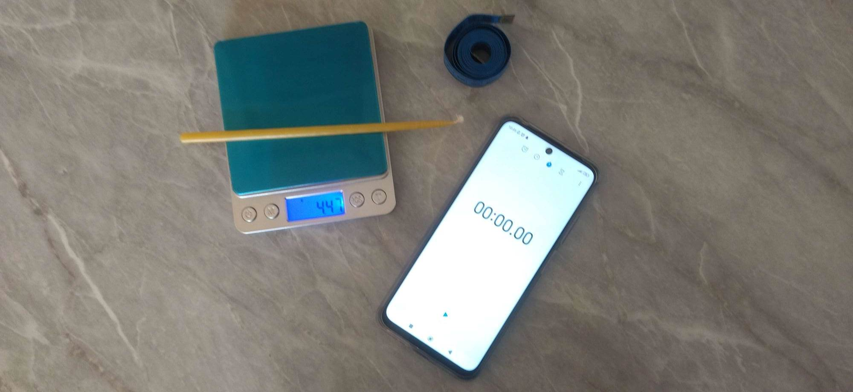
Ugnies laikrodis
Priemonės: Žvakė, svarstyklės, liniuotė, laikmatis.
Hipotezė: deganti žvakė gali nurodyti laiko tarpą.

Slide 35
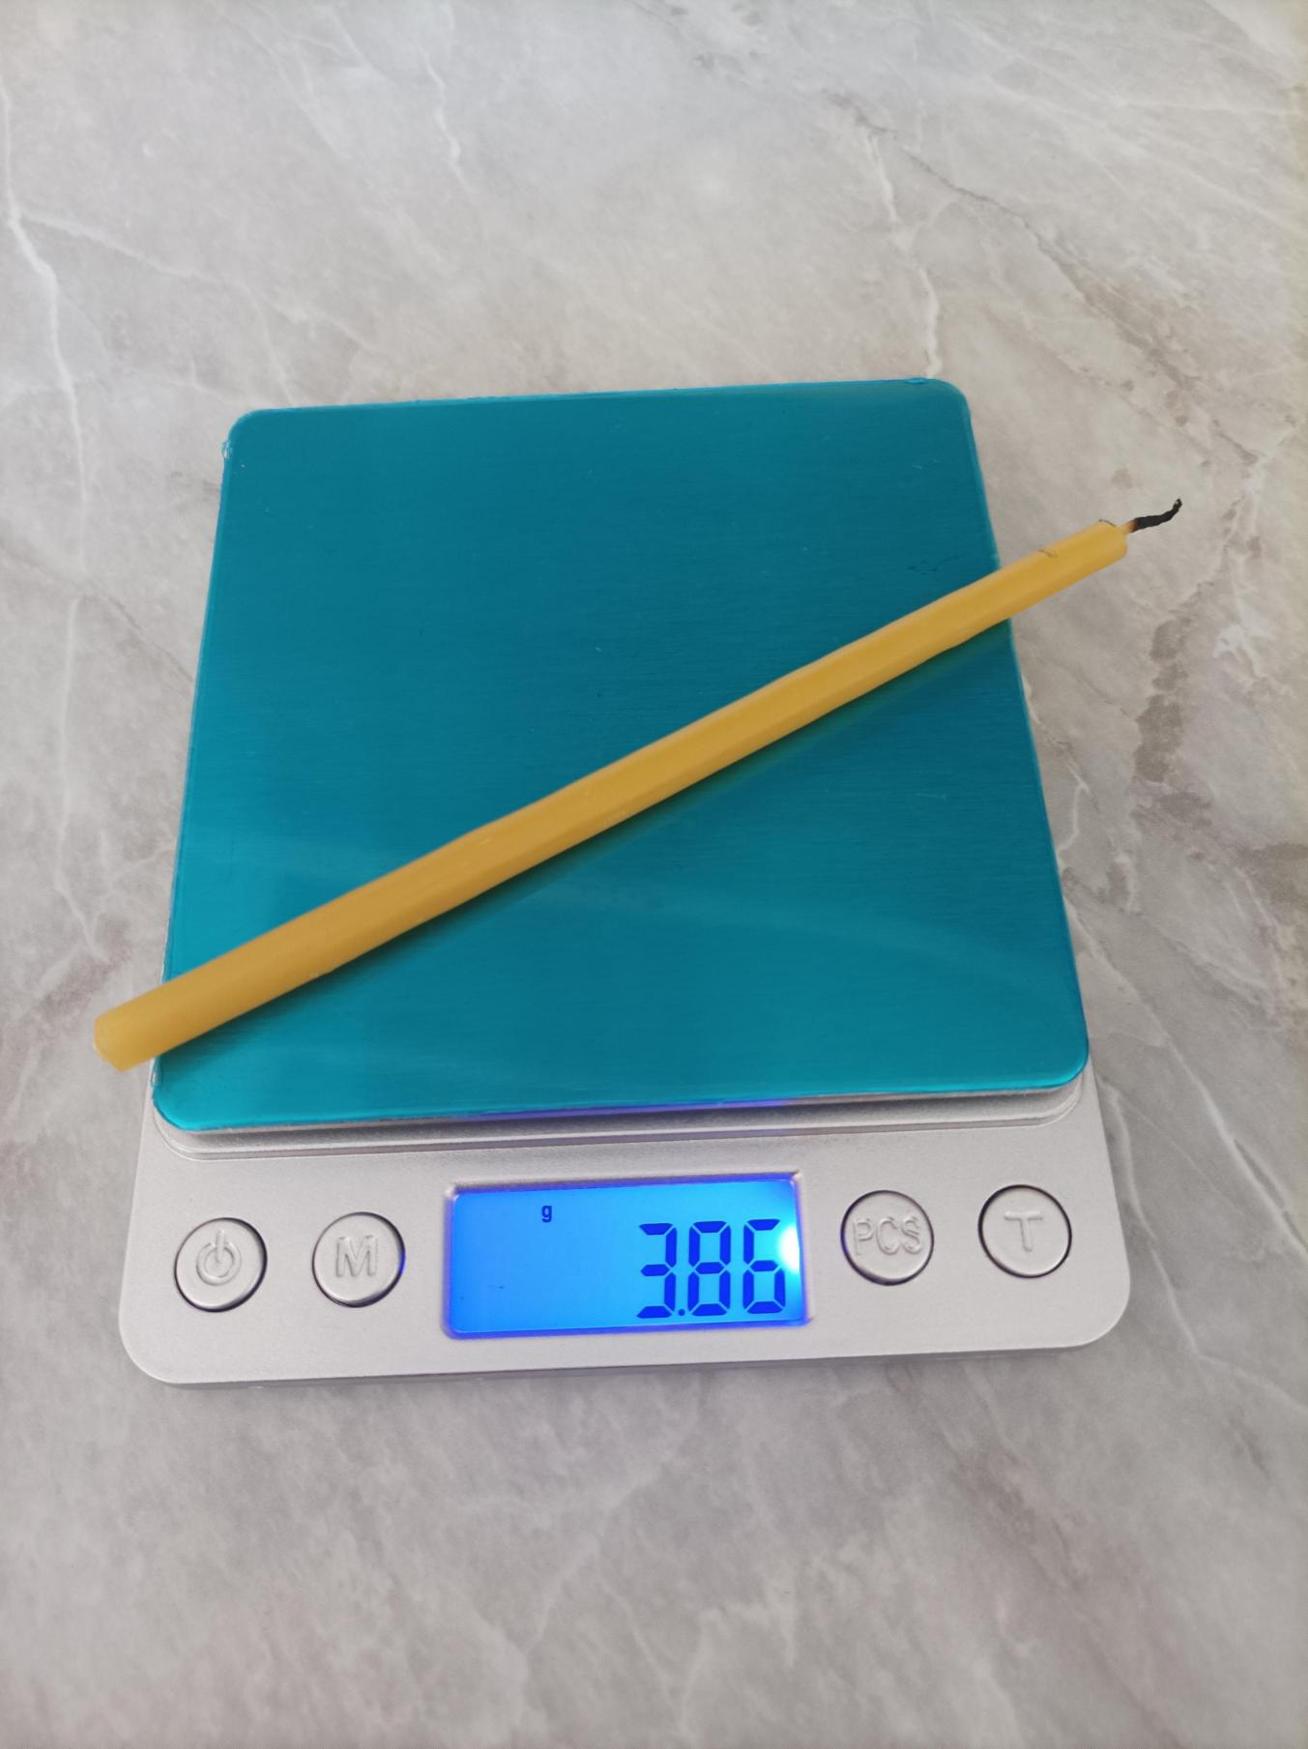
Ugnies laikrodis
Tyrimo eiga: Svarstyklėmis pasvėriau žvakę ir liniuote išmatavau jos ilgį. Išdalinau žvakę dalimis po 4 cm. Uždegiau žvakę ir paleidau laikmatį. Palaukiau kol sudegs 1 padala, vėl pasvėriau ir užrašiau rezultatus

Slide 36
Ugnies laikrodis
Žvakės masė prieš bandymą: 4.50 g.
Žvakės masė po bandymo: 3.86 g.
Žvakės ilgis prieš bandymą: 17 cm.
1 žvakės padalos ilgis: 4 cm.
Žvakės ilgis po bandymo: 13 cm.
Laikas per kurį žvakė sudegė 1 padalą: 10 min 30 s.

Slide 37
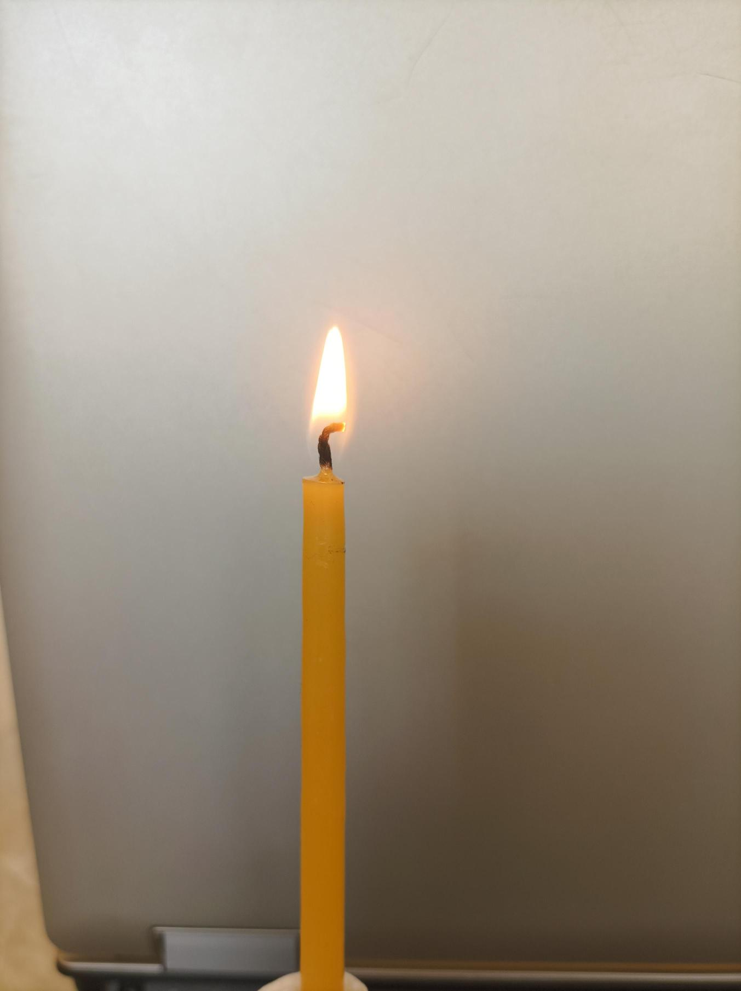
Ugnies laikrodis
Išvados:
Hipotezė pasitvirtino, žvakė gali nurodyti laiko tarpą.
Visos žvakės užtektų apskaičiuoti pamokos laiką, nes 17:4x10min 30s:60=45min

Slide 38
Vandens laikrodis
Hipotezė:
Iš naudojamų buityje daiktų galime padaryti laikrodį kuriuo galėtume apskaičiuoti 5 min.
Priemonės:
2 buteliukai, čiulpinuko pagaliukas, karšti klijai, vanduo.

Slide 39
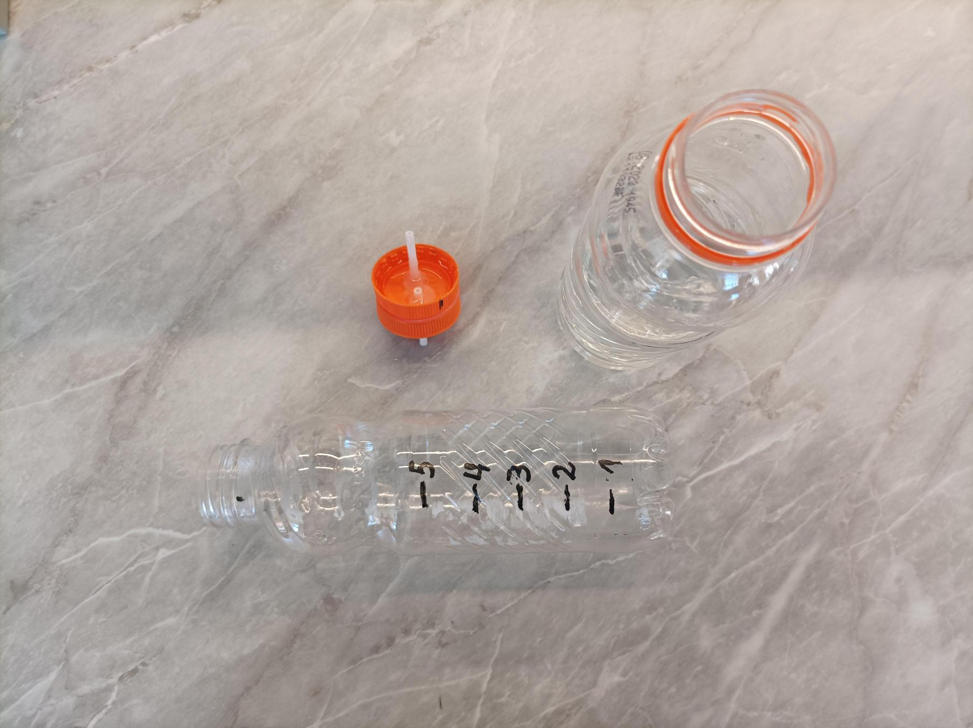
Vandens laikrodis
Tyrimo eiga:
Dviejuose butelių kamštukus suklijavo ir juose išgrežė skyles, ir įdėjo čiulpinukų pagaliukus, juos priklijavo. Į vieną butelį įpylė vandens ir prisuko butelius prie kamštukų ir pradėjo žymėti kur kiek laiko užtrunka kol vanduo nubėgs kol atsižymėjo 5 min.

Slide 40
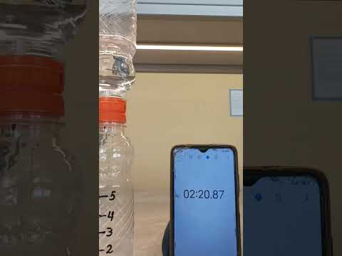
Vandens laikrodis
  Pavyko sukalibruoti laikrodį su kelių sekundžių paklaida.

Slide 41
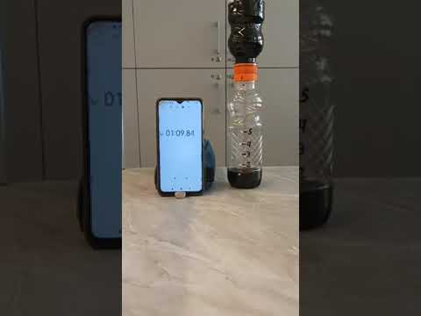
Vandens laikrodis
Kadangi pirmame vaizdo įraše vanduo sunkiai matėsi pridedame nauja vaizdo įrašą šį kartą trumpesnį, su laikrodžiu, kurio vanduo nudažytas rašalu.​

Slide 42
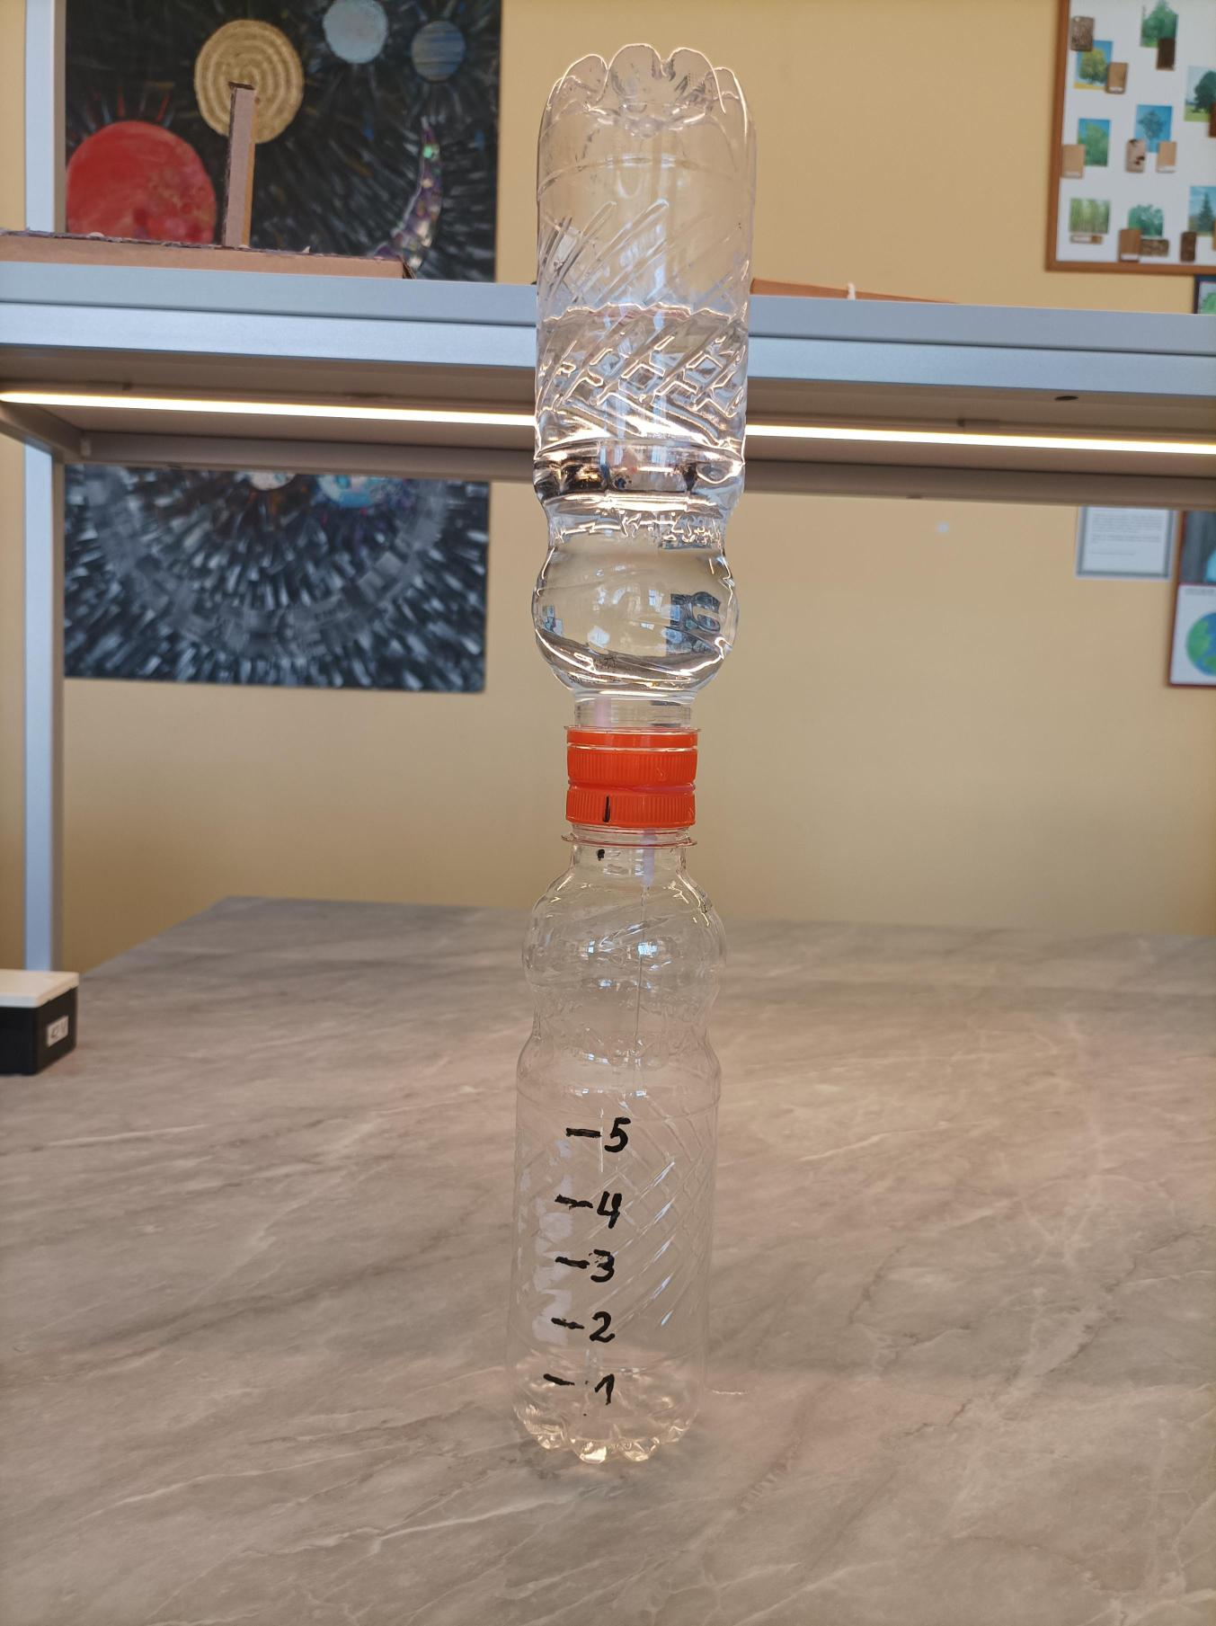
Vandens laikrodis
Išvada:
Iš buityje naudojamų daiktų yra lengvai įmanoma pasidaryti laikrodį, kurio pagalba galima nustatyti 5 min.

Slide 43
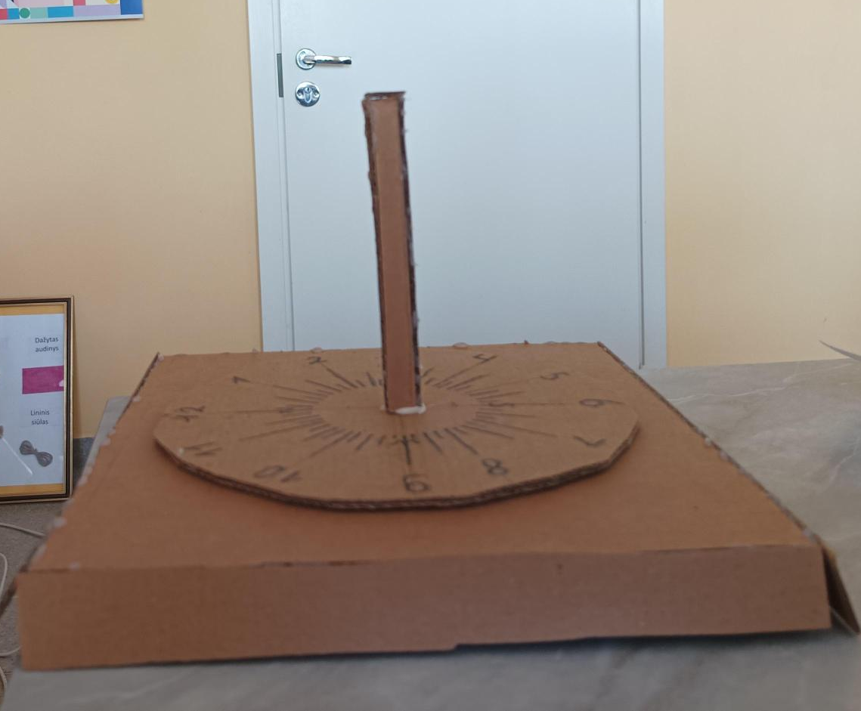
Saulės laikrodis
Hipotezė:
Saulės pagalba gali sužinoti, kiek tam tikru laiku yra valandų.
Priemonės:
Kartonas, pieštukas, karšti klijai.

Slide 44
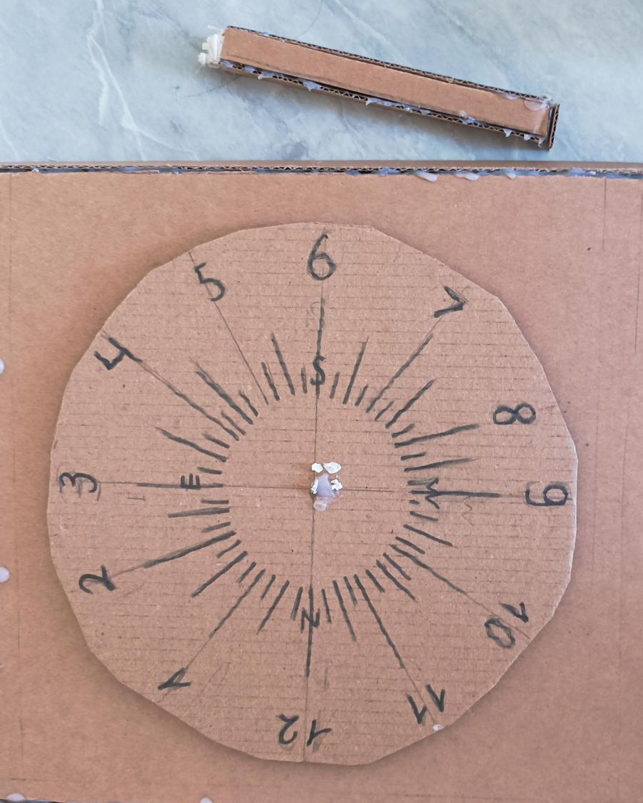
Saulės laikrodis
Tyrimo eiga:
Suklijavome kartoną iš dviejų dalių - pagrindo ir obelisko. Tas dalis sujungėme ir surašėme, kurioje vietoje turi būti saulė, kad būtų tam tikra valanda.

Slide 45
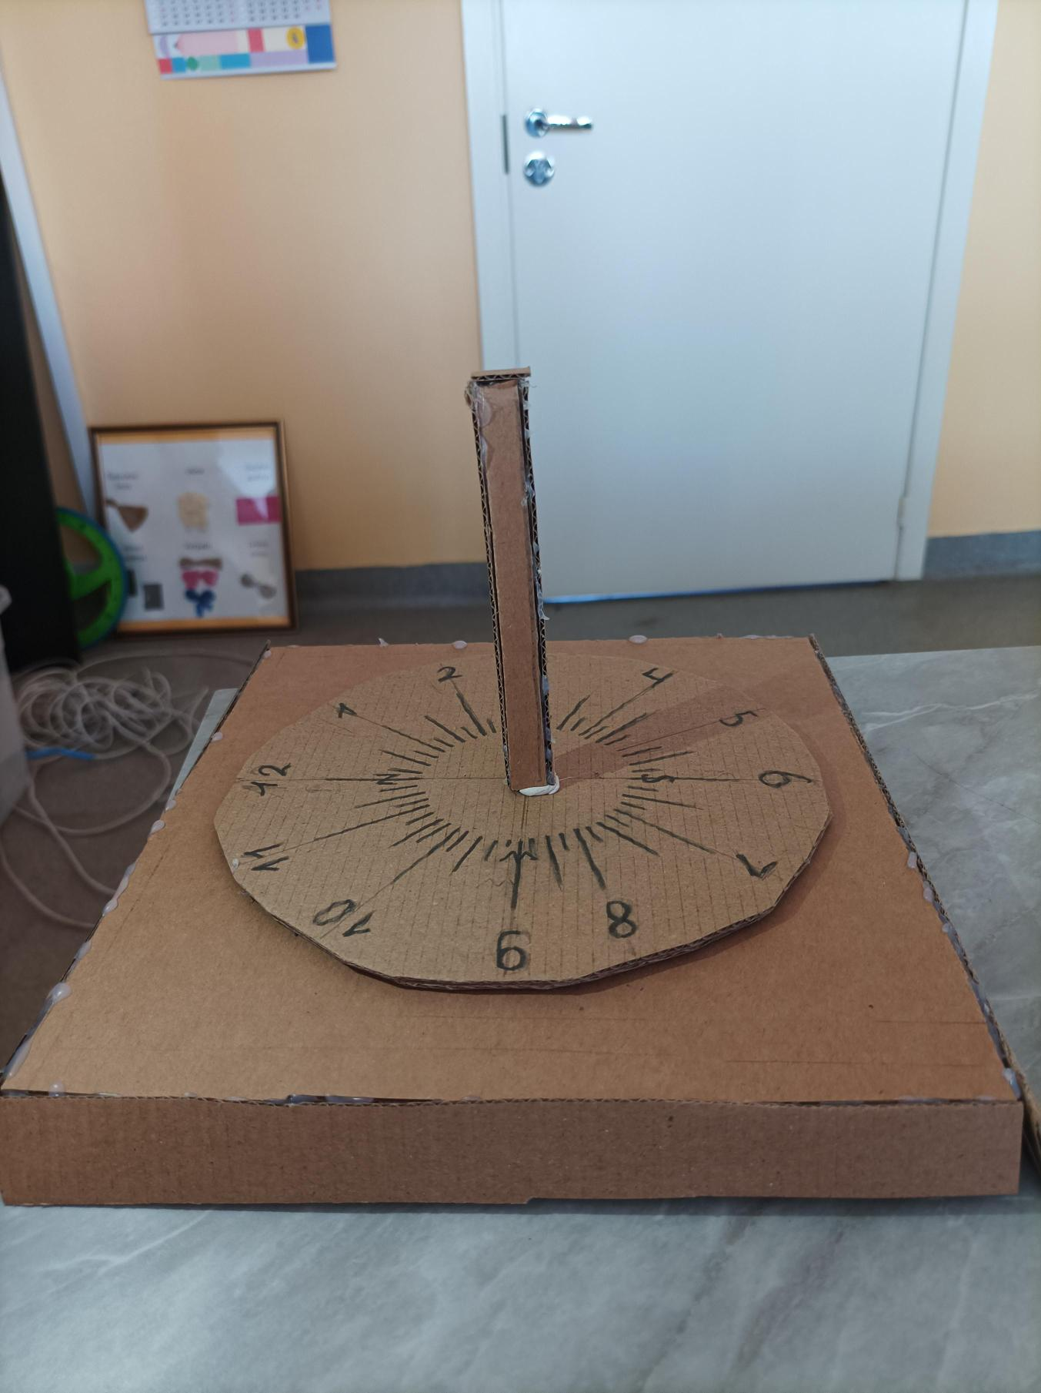
Saulės Laikrodis
Išvada:
Saulės pagalba galima sužinoti, kiek dabar yra valandų.

Slide 46
Naudota literatūra:
https://gamta5-6.mkp.emokykla.lt/lt/mo/zinynas/pirmieji_laiko_matavimo_prietaisai/
https://lt.wikipedia.org/wiki/Saul%C4%97s_laikrodis
https://lt.wikipedia.org/wiki/Vandens_laikrodis
https://lt.wikipedia.org/wiki/Sm%C4%97lio_laikrodis
https://lt.wikipedia.org/wiki/Mechaninis_laikrodis
https://lt.wikipedia.org/wiki/Atominis_laikrodis
https://atejolaikas.lt/saules-laikrodis-kaip-jis-veikia-ir-kokia-jo-istorija
https://sekunde.lt/leidinys/sekunde/laikrodziu-evoliucija/

Slide 47
